Slide 1
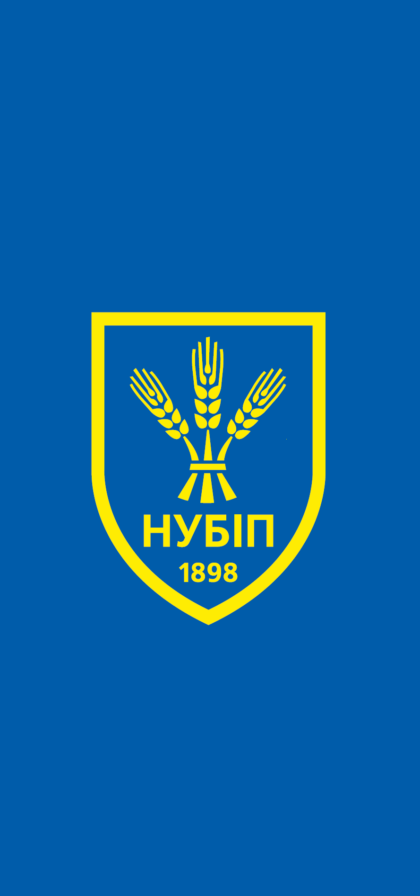
Результати анкетувань за результатами екзаменаційної сесії (2025) Навчально-науковий інститут лісового і садово-паркового господарства
НАЦІОНАЛЬНИЙ УНІВЕРСИТЕТ БІОРЕСУРСІВ І ПРИРОДОКОРИСТУВАННЯ УКРАЇНИ
Київ 2026

Slide 2
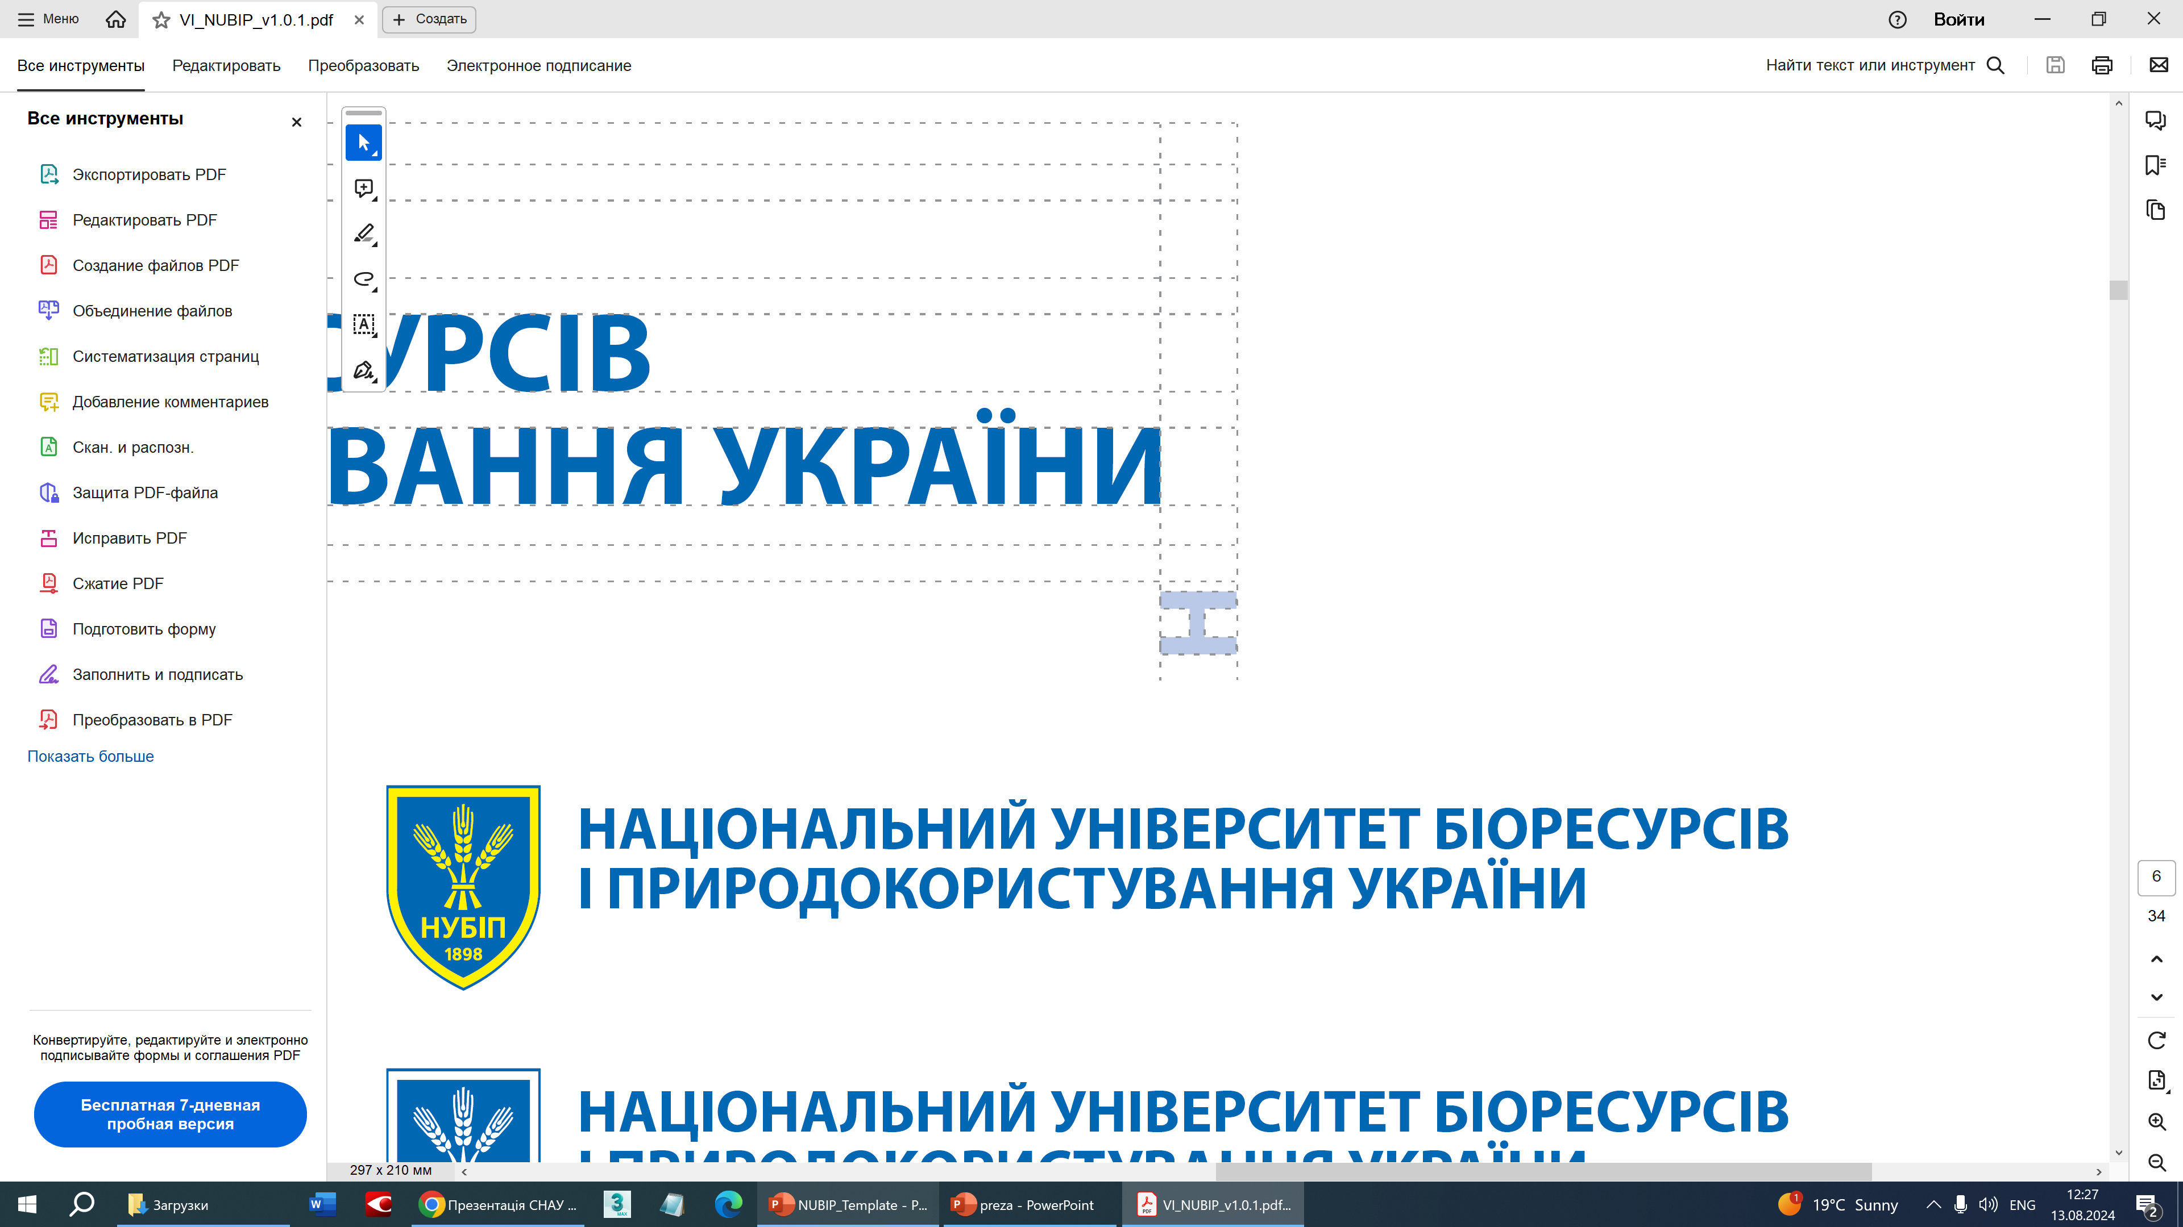

Slide 13
Просимо написати Ваші побажання чи пропозиції
Більше практики в форматі студенти роблять, а викладач корегує.
На мою думку , для покращення і засвоєння інформації не вистачає трішки практики . Поясню , було б добре як би при поданні інформації про університет можна було проводити екскурсії по корпусам . Так інформація засвоюється краще і цікавіше. Кафедра справді дуже цікава адже дає дізнатися про історію університету і спеціальність, що є важливим етапом в навчанні. А так подання є досить цікавим, все залежить від студентів.
Запровадити чіткі та прозорі правила оцінювання з початку семестру та дотримуватись їх упродовж навчання. Роботи доцільно перевіряти по мірі здачі, щоб студенти мали можливість вчасно виправити помилки. Також варто переглянути підхід до оцінювання робіт із запізненням, оскільки значне зниження балів за незначне запізнення є некоректним і демотивуючим.

Slide 14
Дякую за увагу!

